Slide 1
العبادة 6
العبادة الكتابية
العبادة في الكنيسة
تعليم د. رون مان دكتور الخدمات الطلابية تحميل د. ريك جريفيث • مؤسسة الدراسات اللاهوتية الأردنية الملفات بعدة لغات للتنزيل المجاني على BibleStudyDownloads.org

Slide 2
ملخص المساق
1. الله الذي نعبده
2. مركزية العبادة
3. العبادة في العهد القديم
4. العبادة في العهد الجديد
5. العبادة في تاريخ الكنيسة
6. العبادة في الكنيسة
Notes:
______________
WO-11-Worship in Church History-2
WO-15-Bridge-2

Slide 3
أ. أهمية العبادة في الكنيسة
تكرم الآب
تحتفل بالمسيح وعمله
تحضرنا إلى شركة مع الله
تنذر بالملكوت
يستخدمها الروح القدس (في المؤمنين وغير المؤمنين)
تعطي هوية للكنيسة (تذكرنا من ولمن نحن، شهيق/زفير)
تشهد للعالم (تحدي ودعوة)
تعدنا للوعظ

Slide 4
ب. الراعي والعبادة

Slide 5
الراعي والعبادة
1. كن عابداً في الخفاء.
2. رنم، صلِّ وعظ من مسيرتك في العبادة.
3. أدرس العبادة.
4. عظ عن العبادة.
5. كن نموذج العبادة علانية

Slide 6
الراعي والعبادة
6. قد العبادة
7. عامل النص باحترام وتجاوب خلال تحضير العظة
8. عظ كفعل عبادة
9. عظ بتقديم دعوة للعبادة

Slide 7
مناقشة ضمن مجموعات صغيرة
1. كن عابداً في الخفاء.
2. رنم، صلِّ وعظ من مسيرتك في العبادة.
3. أدرس العبادة.
4. عظ عن العبادة.
5. كن نموذج العبادة علانية
6. قد العبادة
7. عامل النص باحترام وتجاوب خلال تحضير العظة
8. عظ كفعل عبادة
9. عظ بتقديم دعوة للعبادة

Slide 8
ت. العبادة والثقافة
Notes:
How do we balance the need for biblical fidelity with the need for cultural sensitivity and relevance in our worship? Of course you face that issue no matter where in the world you are, no matter what culture you are ministering in. It is an ongoing challenge– but of course not a new one. The early church faced its own set of cultural and cross-cultural challenges in this area, as Jews and Greeks and Romans were included in one body in Christ.
And with all the debates about worship forms, styles and practices which continue to rage today, the church of Jesus Christ desperately needs a unifying understanding of the unchanging, non-negotiable foundations of worship—and we must turn to the Scriptures for this purpose. We need a sense of what MUST NOT change, as well as some guidance in what MAY change– and above all we need the wisdom and discernment to tell the difference.
Yet even with this commitment to the Scriptures as our guide for worship, we immediately run into a problem when we go to the New Testament for models and guidelines for congregational worship. That problem has been summarized by John Piper as the “stunning indifference” of the New Testament writers to issues of form and practice of corporate worship. We search the pages of the New Testament in vain for much in the way of specifics, much less structures or liturgies. Even in the epistles, where we might reasonably expect Paul and the other writers to address these issues as they write to guide and encourage brand new churches, we find frustratingly little.
It is a reasonable assumption that the virtual silence of the New Testament writers on the matters of form and style for worship means that the Lord intends for us to have considerable latitude and flexibility in these areas. But that does not mean TOTAL freedom– does not mean that just anything is appropriate or allowed. How do we discern the balance? How do we bridge the historical and practical gap between the Scriptural mandates and our cultural context? How can our worship be “in” the world but not “of” the world? Where do worship and culture intersect?
I would like to suggest a model which at the same time gives biblical guidance yet allows for true Biblical freedom.

Slide 9
الثقافة
السلوكيات والمعتقدات المميزة لفئة اجتماعية أو عرقية أو عمرية معينة
أو ببساطة:
الطريقة التي نفعل بها الأشياء هنا
Notes:
Yet even with this commitment to the Scriptures as our guide for worship, we immediately run into a problem when we go to the New Testament for models and guidelines for congregational worship. That problem has been summarized by John Piper as the “stunning indifference” of the New Testament writers to issues of form and practice of corporate worship. We search the pages of the New Testament in vain for much in the way of specifics, much less structures or liturgies. Even in the epistles, where we might reasonably expect Paul and the other writers to address these issues as they write to guide and encourage brand new churches, we find frustratingly little.
It is a reasonable assumption that the virtual silence of the New Testament writers on the matters of form and style for worship means that the Lord intends for us to have considerable latitude and flexibility in these areas. But that does not mean TOTAL freedom– does not mean that just anything is appropriate or allowed. How do we discern the balance? How do we bridge the historical and practical gap between the Scriptural mandates and our cultural context? How can our worship be “in” the world but not “of” the world? Where do worship and culture intersect?
I would like to suggest a model which at the same time gives biblical guidance yet allows for true Biblical freedom.

Slide 10
تسبح العبادة المسيحية في الخليقة
كسمكة تسبح في الماء.
(آيدن كافاناف)
Notes:
Yet even with this commitment to the Scriptures as our guide for worship, we immediately run into a problem when we go to the New Testament for models and guidelines for congregational worship. That problem has been summarized by John Piper as the “stunning indifference” of the New Testament writers to issues of form and practice of corporate worship. We search the pages of the New Testament in vain for much in the way of specifics, much less structures or liturgies. Even in the epistles, where we might reasonably expect Paul and the other writers to address these issues as they write to guide and encourage brand new churches, we find frustratingly little.
It is a reasonable assumption that the virtual silence of the New Testament writers on the matters of form and style for worship means that the Lord intends for us to have considerable latitude and flexibility in these areas. But that does not mean TOTAL freedom– does not mean that just anything is appropriate or allowed. How do we discern the balance? How do we bridge the historical and practical gap between the Scriptural mandates and our cultural context? How can our worship be “in” the world but not “of” the world? Where do worship and culture intersect?
I would like to suggest a model which at the same time gives biblical guidance yet allows for true Biblical freedom.

Slide 11
كيف تكون
أميناً من الناحية الكتابية
وفي نفس الوقت
ذا صلة ثقافياً؟
Notes:
Yet even with this commitment to the Scriptures as our guide for worship, we immediately run into a problem when we go to the New Testament for models and guidelines for congregational worship. That problem has been summarized by John Piper as the “stunning indifference” of the New Testament writers to issues of form and practice of corporate worship. We search the pages of the New Testament in vain for much in the way of specifics, much less structures or liturgies. Even in the epistles, where we might reasonably expect Paul and the other writers to address these issues as they write to guide and encourage brand new churches, we find frustratingly little.
It is a reasonable assumption that the virtual silence of the New Testament writers on the matters of form and style for worship means that the Lord intends for us to have considerable latitude and flexibility in these areas. But that does not mean TOTAL freedom– does not mean that just anything is appropriate or allowed. How do we discern the balance? How do we bridge the historical and practical gap between the Scriptural mandates and our cultural context? How can our worship be “in” the world but not “of” the world? Where do worship and culture intersect?
I would like to suggest a model which at the same time gives biblical guidance yet allows for true Biblical freedom.

Slide 12
التحديات
صمت العهد الجديد
Notes:
Yet even with this commitment to the Scriptures as our guide for worship, we immediately run into a problem when we go to the New Testament for models and guidelines for congregational worship. That problem has been summarized by John Piper as the “stunning indifference” of the New Testament writers to issues of form and practice of corporate worship. We search the pages of the New Testament in vain for much in the way of specifics, much less structures or liturgies. Even in the epistles, where we might reasonably expect Paul and the other writers to address these issues as they write to guide and encourage brand new churches, we find frustratingly little.
It is a reasonable assumption that the virtual silence of the New Testament writers on the matters of form and style for worship means that the Lord intends for us to have considerable latitude and flexibility in these areas. But that does not mean TOTAL freedom– does not mean that just anything is appropriate or allowed. How do we discern the balance? How do we bridge the historical and practical gap between the Scriptural mandates and our cultural context? How can our worship be “in” the world but not “of” the world? Where do worship and culture intersect?
I would like to suggest a model which at the same time gives biblical guidance yet allows for true Biblical freedom.

Slide 13
ينصب كل التركيزفي العهد الجديد على حقيقة مجد المسيح، وليس على ظل ونسخة الأشياء والأشكال الدينية، من المذهل مدى لامبالاة العهد الجديد بمثل هذه الأشياء: لا يوجد تصريح في العهد الجديد لمباني العبادة، أو لباس العبادة، أو أوقات العبادة، أو موسيقى العبادة، أو طقوس العبادة، أو حجم العبادة، أو عظات عبادة مدتها خمس وثلاثون دقيقة، أو قصائد أو جوقات أو آلات موسيقية أو شموع . . . .

Slide 14
تقريباً كل تقليد عبادة موجود لدينا
تم تشكيله ثقافياً بدل الأمر به كتابياً.
(جون بايبر)

Slide 15
العهد القديم
تعال وانظر
Notes:
God extended an invtiation to all peoples, but to come to HIM they had to come THROUGH Israel, had to become a Jew. He centralized His presence and working among His chosen people.

Slide 16
العهد الجديد
اذهب واخبر
Notes:
In the New Testament we see a totally different pattern. Christianity is "go and tell" faith, a missionary faith. We're to go to every people and tribe and tongue and nation with the message of the gospel. The church is not a national entity, but a spiritual nation spread throughout all the earth. That means that worship needs to fit in with many different cultures and traditions. This is perhaps one of the main reasons why the NT gives no guidelines as to the exact FORM of worship: so that it can be adjusted to many diffente cultures.
But still has to look like something!

Slide 17
التحديات
صمت العهد الجديد
التنوع البشري
Notes:
Yet even with this commitment to the Scriptures as our guide for worship, we immediately run into a problem when we go to the New Testament for models and guidelines for congregational worship. That problem has been summarized by John Piper as the “stunning indifference” of the New Testament writers to issues of form and practice of corporate worship. We search the pages of the New Testament in vain for much in the way of specifics, much less structures or liturgies. Even in the epistles, where we might reasonably expect Paul and the other writers to address these issues as they write to guide and encourage brand new churches, we find frustratingly little.
It is a reasonable assumption that the virtual silence of the New Testament writers on the matters of form and style for worship means that the Lord intends for us to have considerable latitude and flexibility in these areas. But that does not mean TOTAL freedom– does not mean that just anything is appropriate or allowed. How do we discern the balance? How do we bridge the historical and practical gap between the Scriptural mandates and our cultural context? How can our worship be “in” the world but not “of” the world? Where do worship and culture intersect?
I would like to suggest a model which at the same time gives biblical guidance yet allows for true Biblical freedom.

Slide 18
كانت خدمة صباح الأحد محبطة جداً.
كان يوم الأحد قوياً بالنسبة لي – كان احتفال عبادة، أقدر الخشوع والرهبة.
بدا صباح الأحد مثل جنازة
الأحد كان ممتازاً - بسيط ولكنها عميق.
كانت العبادة صباح يوم الأحد مملة للغاية ويصعب الجلوس فيها.
كان وقت العبادة يوم الأحد بركة خاصة جداً
Notes:
GEM Conference– Sun. WS, evaluation
READ
Same service!!!
AGAIN: We need pastors with knowledge, convictions, biblical understanding and experience to help their congregations to walk through these discussions
Be a worshiper
Lead cong.– NOT MUSICIANS alone! Must be involved in planning and evaluating
Study with leaders
Teach and preach

Slide 19
ما هي العناصر المشتركة
التي تجدها في كل
تقليد عبادة مسيحي؟

Slide 20
Notes:
Suspension bridge

Slide 21
الثوابت
الكتابية
(أع 2: 42، 46-47)

Slide 22
الثوابت الكتابية (أع 2: 42، 46-47)
وكانوا يواظبون على تعليم الرسل، والشركة، وكسر الخبز، والصلوات ... وكانوا كل يوم يواظبون في الهيكل بنفس واحدة. وإذ هم يكسرون الخبز في البيوت، كانوا يتناولون الطعام بابتهاج وبساطة قلب، مسبحين الله، ولهم نعمة لدى جميع الشعب. وكان الرب كل يوم يضم إلى الكنيسة الذين يخلصون.

Slide 23
الثوابت الكتابية (أع 2: 42، 46-47)
وكانوا يواظبون على تعليم الرسل، والشركة، وكسر الخبز، والصلوات ... وكانوا كل يوم يواظبون في الهيكل بنفس واحدة. وإذ هم يكسرون الخبز في البيوت، كانوا يتناولون الطعام بابتهاج وبساطة قلب، مسبحين الله، ولهم نعمة لدى جميع الشعب. وكان الرب كل يوم يضم إلى الكنيسة الذين يخلصون.

Slide 24
الثوابت الكتابية (أع 2: 42، 46-47)
تعليم الرسل
الشركة
كسر الخبز
الصلوات
تسبيح الله

Slide 25
الثوابت الكتابية (أع 2: 42، 46-47)
كلمة الله
الشركة
عشاء الرب
الصلاة
التسبيح

Slide 26
المجال / الحرية
الثقافية
الثوابت
الكتابية
(أع 2: 42، 46-47)
Notes:
Biblical parameters, framework-- flexibility
Each congregation & leadership– how to obey the biblical constants and apply the biblical principles in their own unique context
When I come in as an itinerant teacher: no right
Some of you earn the right to address also the top issues by living long-term in the culture—but still the biblical framework, foundation must remain the same
Change: all occurs on top—biblical doesn’t change

Slide 27
صمت العهد الجديد
Notes:
Yet even with this commitment to the Scriptures as our guide for worship, we immediately run into a problem when we go to the New Testament for models and guidelines for congregational worship. That problem has been summarized by John Piper as the “stunning indifference” of the New Testament writers to issues of form and practice of corporate worship. We search the pages of the New Testament in vain for much in the way of specifics, much less structures or liturgies. Even in the epistles, where we might reasonably expect Paul and the other writers to address these issues as they write to guide and encourage brand new churches, we find frustratingly little.
It is a reasonable assumption that the virtual silence of the New Testament writers on the matters of form and style for worship means that the Lord intends for us to have considerable latitude and flexibility in these areas. But that does not mean TOTAL freedom– does not mean that just anything is appropriate or allowed. How do we discern the balance? How do we bridge the historical and practical gap between the Scriptural mandates and our cultural context? How can our worship be “in” the world but not “of” the world? Where do worship and culture intersect?
I would like to suggest a model which at the same time gives biblical guidance yet allows for true Biblical freedom.

Slide 28
صمت العهد الجديد
لدينا الحرية في تحديد المكان والزمان واللباس والحجم والموسيقى والعناصر والأشياء التي تساعدنا على التوجه جذرياً نحو سيادة الله في المسيح.
(جون بايبر)
إن المسيحية قابلة للتكيف ثقافياً ...
بسبب قلة ما يقال لنا
(جون بايبر)
لماذا تمكنت المسيحية أكثر من أي ديانة رئيسية أخرى في العالم، من التسلل إلى العديد من الثقافات المختلفة والمختلفة جذرياً؟ هناك بالطبع جوهر التعاليم. . . التي تلتزم بها جميع أشكال المسيحية، ومع ذلك هناك قدر كبير من الحرية في كيفية التعبير عن هذه الأمور المطلقة وتشكيلها داخل ثقافة معينة. فخلافاً للرأي السائد فإن المسيحية ليست ديانة غربية تدمر الثقافات المحلية، بل إن المسيحية اتخذت أشكالاً أكثر تنوعاً ثقافياً من الديانات الأخرى. (تيم كيلر، السبب وراء وجود الله، الفصل الرابع)
Notes:
Yet even with this commitment to the Scriptures as our guide for worship, we immediately run into a problem when we go to the New Testament for models and guidelines for congregational worship. That problem has been summarized by John Piper as the “stunning indifference” of the New Testament writers to issues of form and practice of corporate worship. We search the pages of the New Testament in vain for much in the way of specifics, much less structures or liturgies. Even in the epistles, where we might reasonably expect Paul and the other writers to address these issues as they write to guide and encourage brand new churches, we find frustratingly little.
It is a reasonable assumption that the virtual silence of the New Testament writers on the matters of form and style for worship means that the Lord intends for us to have considerable latitude and flexibility in these areas. But that does not mean TOTAL freedom– does not mean that just anything is appropriate or allowed. How do we discern the balance? How do we bridge the historical and practical gap between the Scriptural mandates and our cultural context? How can our worship be “in” the world but not “of” the world? Where do worship and culture intersect?
I would like to suggest a model which at the same time gives biblical guidance yet allows for true Biblical freedom.

Slide 29
شهادات من تاريخ الكنيسة
عن الحرية الثقافية في العبادة

Slide 30
التنوع في القيم الثقافية والموسيقية
(توم أفيري [1950-2008]، عالم في الموسيقى العرقية،
مترجمو الكتاب المقدس ويكليف)
1. من الشائع أن يشعر الناس بحماس شديد تجاه الموسيقى التي يتعرفون عليها، وأن يجدوا الموسيقى التي لا يعرفونها مقيتة للغاية.
2. نحن نعيش في مجتمع قد يكون لدى الأجيال المختلفة فيه ثقافات موسيقية مختلفة في كثير من الأحيان، ( يعود ذلك إلى معدل التغير الثقافي السريع الذي يختبره المجتمع، وهو غير مسبوق في تاريخ العالم).
3. لدينا أشخاص في نفس الكنائس يشتركون في ثقافات موسيقية مختلفة جذرياً.
4. الموسيقى ليست لغة عالمية.
Notes:
The reality of diverse cultures and musical in our world, in our country, in our city—even in our church. The late Tom Avery . . His global cultural experiences gave him some fascinating insights into our own situation.

Slide 31
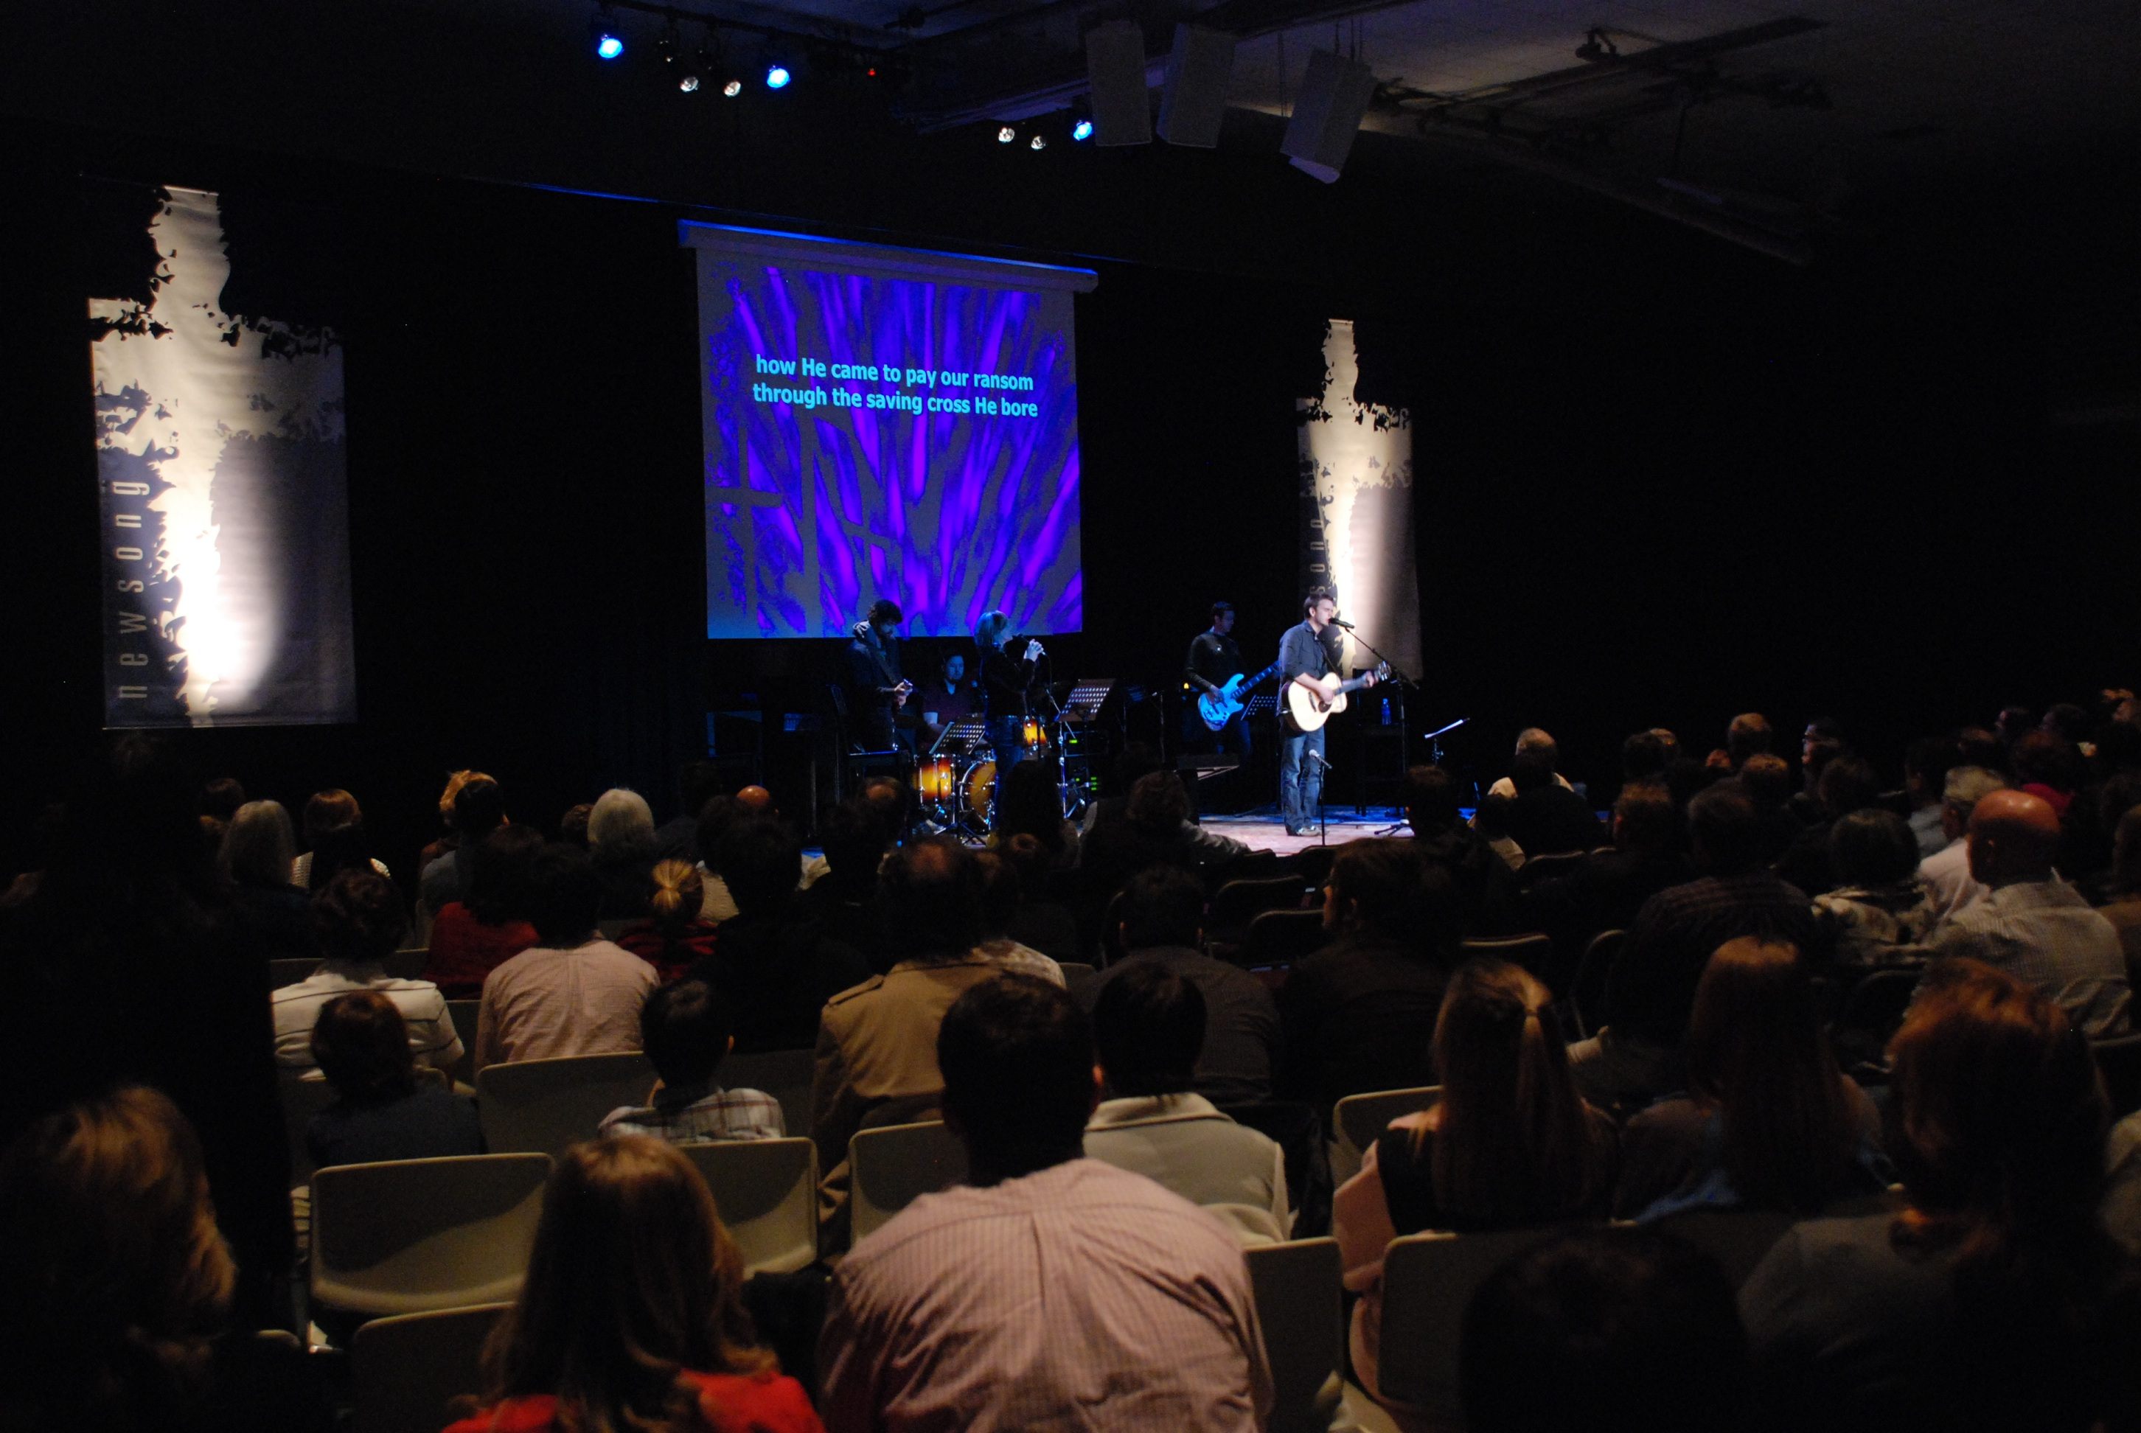
ضربات الشيطان، المخدرات، التمرد! الضرب المتواصل يشوش العقل، وإذا لم تكن الكلمات متكررة جداً، فلن يمكن فهمها على أي حال.
أليس الله رائعاً!
تلك الموسيقى تذكرني كم يحبني وأنا أحبه!
أريد أن أمجده من كل قلبي!
جو التقليدي
جوني ذو الأغنية الجديدة
Notes:
Here we have –these things may not have been said or thought here at First Evan, but they are Avery’s examples of the kinds of things that are often said or thought in the context of these debates. [add photo] Joe and Johnny take a look at NewSong, and may respond quite differently (like the survey I shed with you earlier): [add Words1] [add Words2]

Slide 32
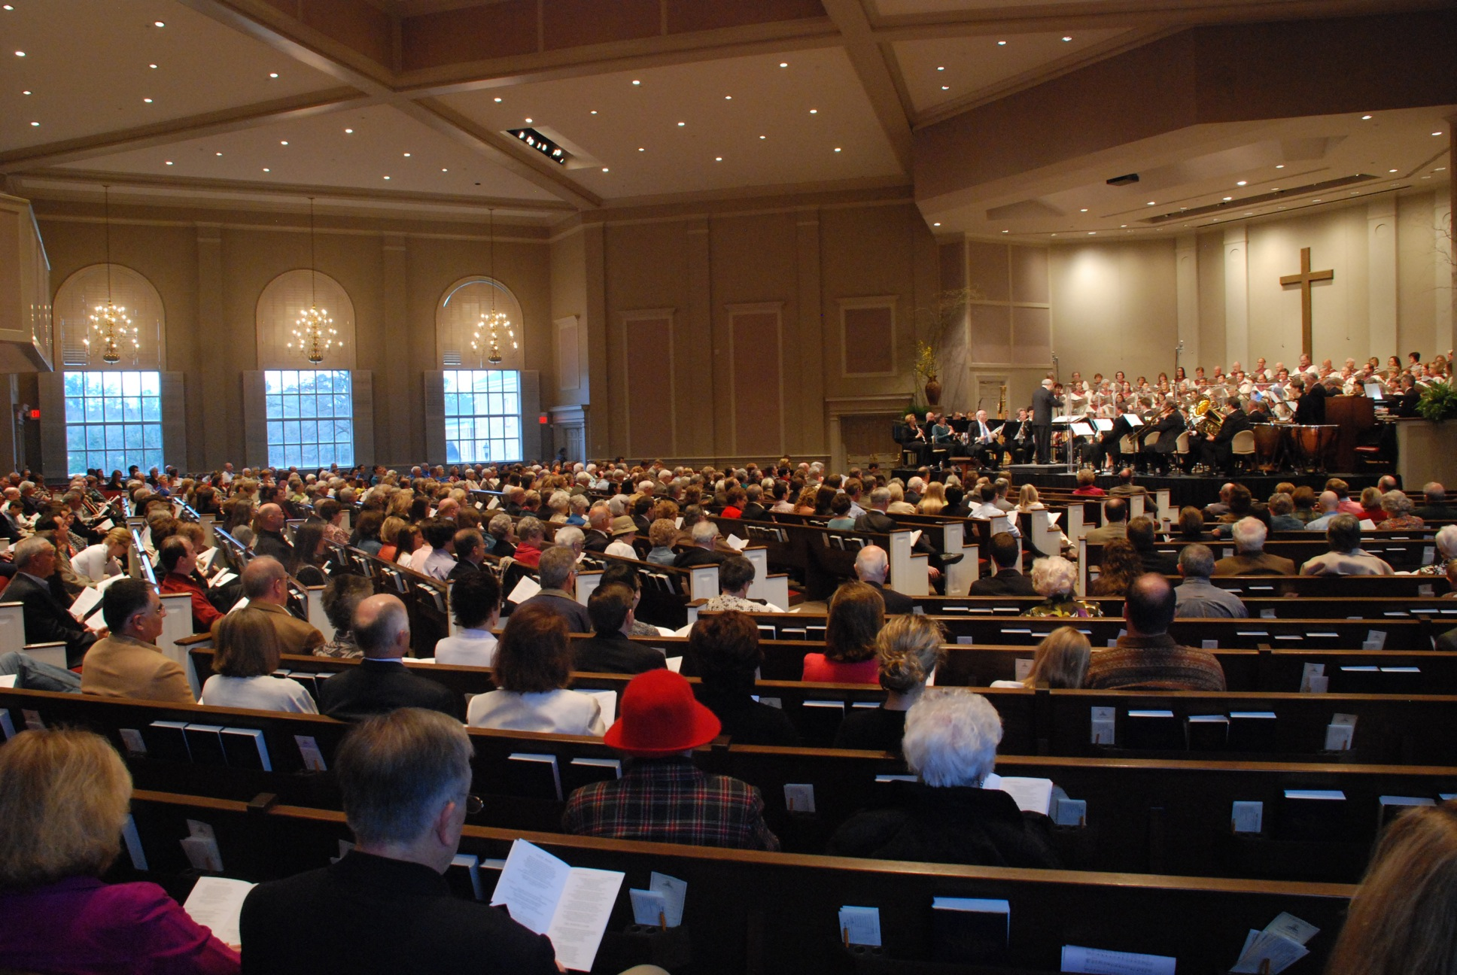
أليس الله رائعاً!
تلك الموسيقى تذكرني كم يحبني وأنا أحبه!
أريد أن أمجده من كل قلبي!
أين قاموا بحفر تلك الجنازة؟ إنه مترهل وبدون أي طاقة! ألا يهتم هؤلاء الناس بما يغنونه؟
جو
جوني
Notes:
Then they show up in the Trad. Service, and we find quite a different response from them both: [add Words 1] [add Words 2]
Music is NOT a universal language; differences in people and their cultural backgrounds can lead to many misunderstandings and disagreements about music and what is appropriate or helpful in worship. NOT A NEW ISSUE→

Slide 33
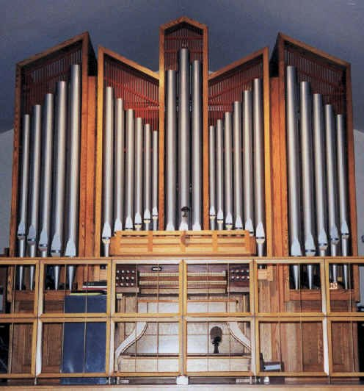
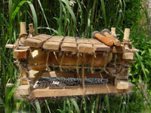
آلة الشيطان الموسيقية؟
Ballophone

Slide 34
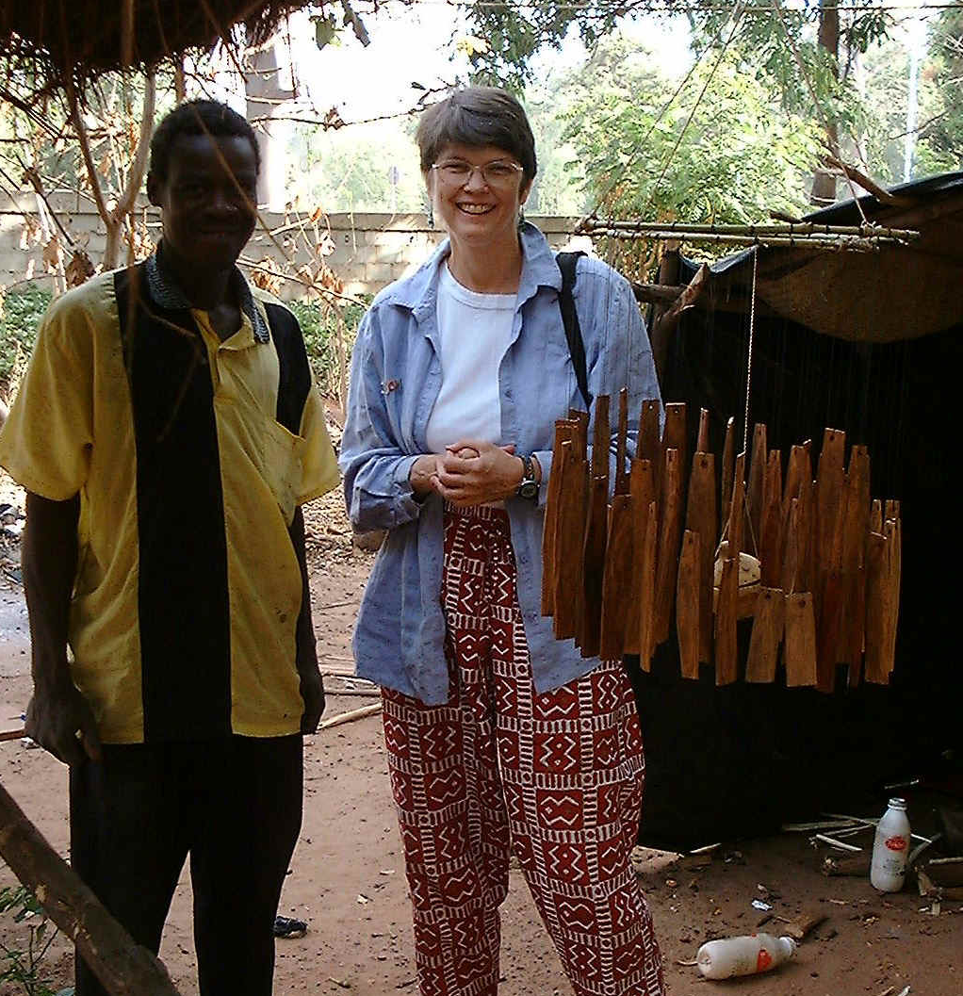
البالوفون

Slide 35
البعد الثقافي / الحرية
الآثار
لا يوجد طريق واحد صحيح
تضع الثوابت / المبادئ الكتابية الحدود
ذوق الله أوسع من ذوق أي واحد منا

Slide 36
العوامل
البعد الثقافي / الحرية
تاريخ / نقاليد الكنيسة / الطوائف
التقليد خادم رائع، لكنه سيد مريع
السياق الثقافي
لغة قلب الناس
Notes:
Guides:
1. Ch/denom history and trads.– tradition is not an enemy!! UNLESS it's put on the same level of authority and unchangeability as Scripture "tradition…."
2. Culture: take into account the heart language of the people (no Bach fugues in African village), though with DISCERNMENT– some cultural aspects may not be appropriate to use for the worship of God because of their associations; culture shouldn't control, but shouldn't be ignored either

Slide 37
مرونة الممارسة
ثقافياً
أم؟
كتابياً؟

Slide 38
كتابياً أم ثقافياً؟
كم مرة تحتفل بمائدة الرب في كنيستك؟

Slide 39
كتابياً ام ثقافياً؟
كسر الخبز
العظة
الشموع
الترانيم
الجوقات
العطاء
الجيتارات
الأورغن
الصلاة
تمرير أواني كسر الخبز
التقدم لمشارطة كسر الخبز
تمرير أكياس التقدمات
استخدام صندوق التقدمات
التسبيح
الغرفة المظلمة
الغرفة المشمسة
الموسيقى الصاخبة
الموسيقى الهادئة
كلمات مركزها الله
عظة 30 دقيقة
عظة 60 دقيقة
عظة 15 دقيقة
الصلاة جلوساً
الصلاة وقوفاً
الصلاة بأعين مغلقة
الجلوس على الأرض
الجلوس على كراسي
متى نقف
قراءة النص المقدس
القراءة التبادلية

Slide 40
الإرساليات

Slide 41
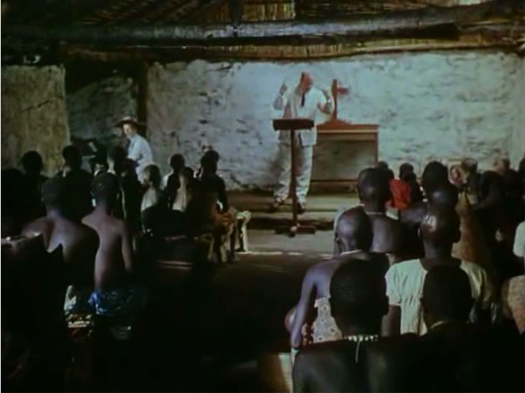
ملكة إفريقيا

Slide 43
عندما جاء المبشرون إلى أراضينا، لم يجلبوا معهم بذور الإنجيل فحسب، بل جلبوا معهم نبات المسيحية الخاص بهم، بما في ذلك أواني الزهور، لذا ما يتعين علينا القيام به هو أن نكسر وعاء الزهور، وننزع بذور الإنجيل، ونزرعها في تربتنا الثقافية، ونترك نسختنا الخاصة من المسيحية تنمو.
ـــــــ د. ت. نايلز (1908-1970)، سريلانكا

Slide 44
لم أذهب إلى السماء من قبل، لذا لا أستطيع أن أخبركم ما هو نوع الموسيقى التي تُغنى في قرية الله الملكية، لكن اعلموا أن الله ليس لديه أغاني شخصية مفضلة، يسمع كل ما نغنيه بأي لغة كانت، يكفينا أن نؤلف ترانيم التسبيح له بموسيقانا الخاصة وبلغتنا ليفهمها.
— ويليام وادي هاريس، المبشر الليبيري إلى كوت ديفوار، 1914
(مذكور في العبادة والإرسالية للكنيسة العالمية: دليل علم الأعراق)

Slide 45
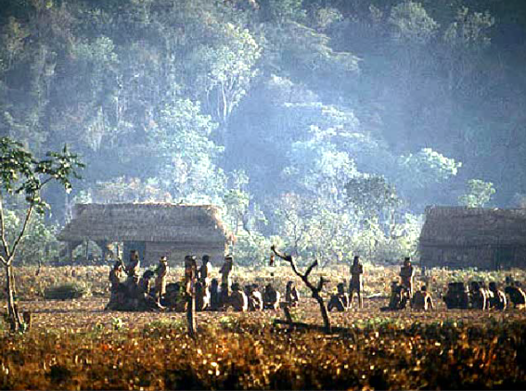
شعب كانيلا

Slide 46
النمو
مجال احترافي جديد
علم الأعراق
دراسة كيف ولماذا يمجد الناس من الثقافات المتنوعة الله الحقيقي والحي
سلالة جديدة من الإرسالية
علماء الأعراق، متخصصون في الفنون
شركة جديدة
المجلس الدولي لعلماء العرقيات
مسارات جديدة مقدمة إلى علم الأعراق
فنون لمستقبل جديد

Slide 47
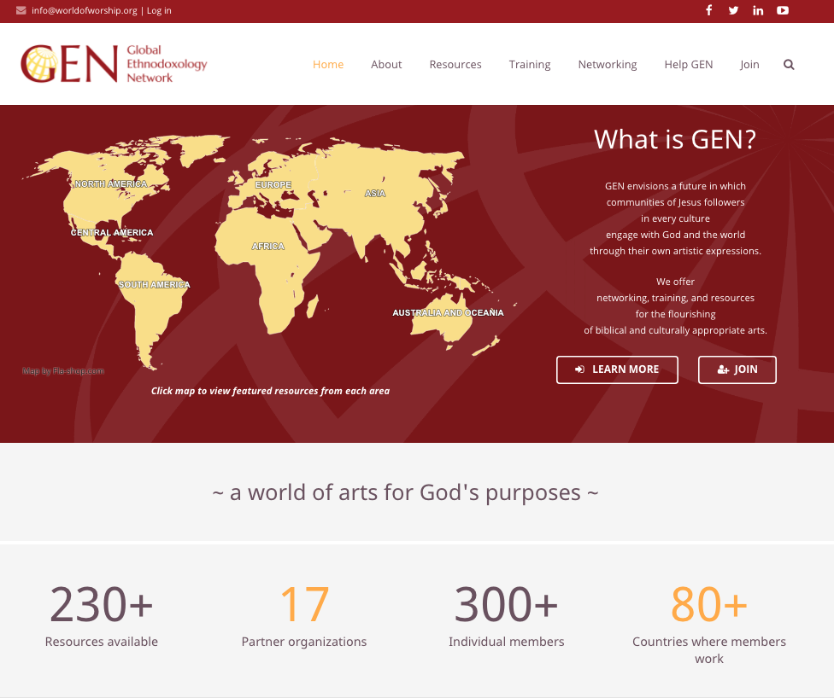
GEN
؟GENما هي
تصور الشبكة الدولية لعلم الأعراق مستقبلاً تتفاعل فيه مجتمعات أتباع يسوع في كل ثقافة مع الله والعالم من خلال تعبيراتهم الفنية الخاصة.
نحن نقدم التواصل والتدريب والموارد اللازمة لازدهار الفنون الكتابية والثقافية المناسبة.
— عالم من الفنون لمقاصد الله —
مورد متاح
مؤسسة شريكة
عضو فرد
بلد يعمل فيها الأعضاء

Slide 48
النمو
كتب جديدة

Slide 49
مستشار فنون

Slide 50
كيف يمكن لمستشار الفنون
أن يعمل في سياقك المحلي؟

Slide 51
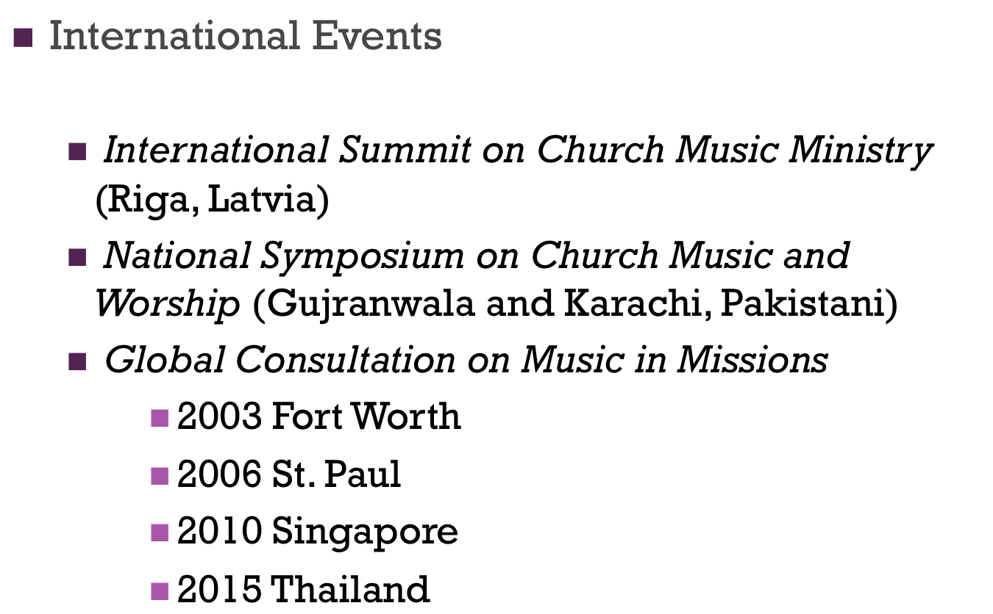
النمو
كينيا 2018

Slide 52
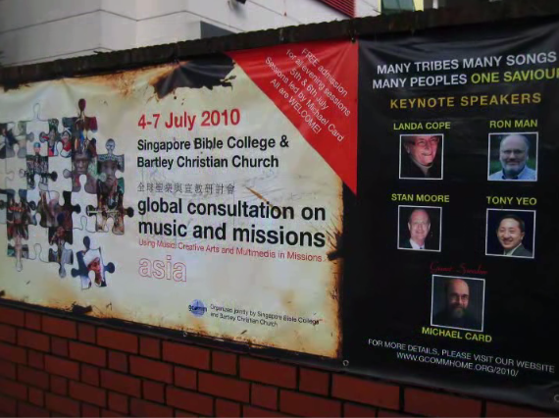

Slide 53
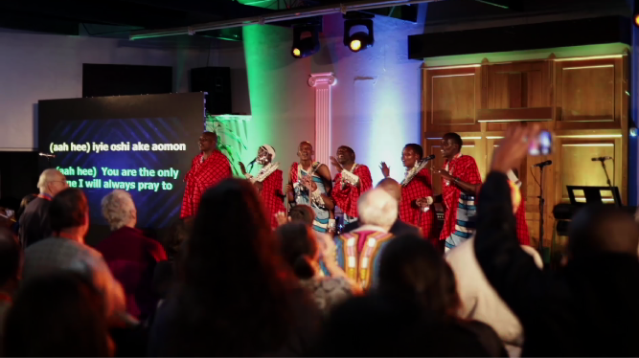

Slide 54
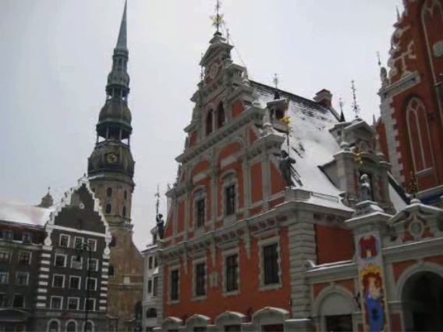

Slide 55
السياقية
إن السياق داخل المسيحية الإنجيلية هو توصيل الإنجيل باستخدام الأساليب والمصطلحات المناسبة لجمهور معين. إنه يمثل الفهم بأنه على الرغم من أن رسالة الإنجيل ثابتة وعالمية، إلا أن السياقات الثقافية التي كشف عنها الله والتي تم تسليمها فيها متميزة ومختلفة.
(Theopedia.com)

Slide 56
السياقية
الرسالة ثابتة وعالمية
السياقات الثقافية ... متميزة ومختلفة

Slide 57
وضع السياق
اللغة (تعلم اللغة المستضيفة، ترجمة الكتاب المقدس)
أنواع التواصل والوعظ
الموسيقى والفنون الأخرى
العبادة

Slide 58
على الأرض
في التسعينيات قال رئيس ويكليف، أنه عندما جعل المترجمون المؤمنين الجدد يغنون الكتب المقدسة المترجمة حديثاً، باستخدام ألحانهم وأساليبهم الموسيقية الخاصة نمت الكنائس بسرعة. وعندما لم يحدث ذلك، نمت الكنائس ببطء.

Slide 59
روي فابيلا، خدمات أغنية الريح
(الفلبين)
Notes:
----- Meeting Notes (1/11/15 22:06) -----
at the end of this month, lyn & i (with jeiel) have scheduled a trip to the sierra madre mountains to visit a tribal group called Bogkalot or Ilongot. They are former headhunters who have turned to Jesus Christ and has vibrant & growing churches in every village. They are so well grounded in the faith that this year they are planning to send 5 missionary families to another completely different tribal group in the South. It will be a cross-cultural missionary outreach. Sad though that when we visited them last July 2010, their church was set up like an urban church. they have full bands (keyboard, electric guitar, bass guitar, drums) for p&w. and to think this church was high up and in the middle of the forest. as we were talking with the worship team members, we asked them how they got to learn how to play those instruments. they said they don't really know if they are doing it right. they just play it the way they think it was supposed to be played. so they were requesting for a workshop. but we went further with our questions and asked them if they have their own indigenous instruments and songs. they said they have. and we asked again if they have every considered using them in their worship. they said, "Is that possible?" we said it's very possible, and they asked how to do it? amazing that the young ones in that tribal group don't really know how to play those instruments and sing their songs.
so when we come up on jan23, we will be talking with the tribal & church elders in every village to allow us to organize a worship seminar/workshop in the middle of this year. it will be a two-fold approach. we will first instruct/train them in the use of their electronic instruments as well as teach them the principles of biblical worship. simultaneously, we will be documenting their indigenous instruments, songs & dances (maybe even art forms) so we can analyze them and determine which ones can be used for worship.
after this trip, we will try to learn their music, songs & dances so we can find a way to integrate them into their existing worship. then we will go back to their elders and present to them our ideas/suggestions and see what they have to comment. if everything is a go, we will plan for a second trip to do a songwriting workshop to help them create their own worship songs using their heart language and heart music.

Slide 60
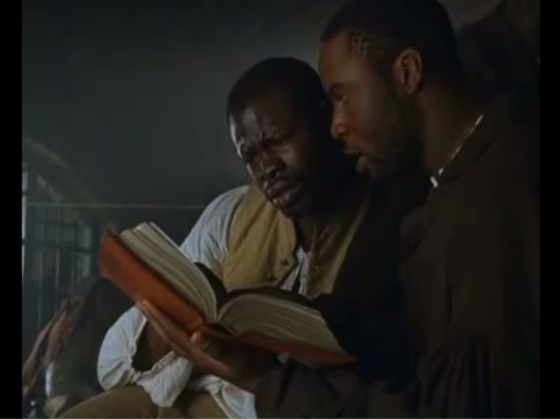
أميستاد

Slide 61
رسالة غير متغيرة
تعبيرات الرسالة متغيرة

Slide 62
المحافظة على الشيء الرئيسي
(الإنجيل)
شيئاً رئيسياً

Slide 63
إن حرية العبادة المخيفة في العهد الجديد هي تفويض تبشيري، يجب ألا نغلق كنز الإنجيل هذا في أي قيود ثقافية، بل دعونا نجد المكان، والزمان، واللباس، والأشكال، والموسيقى التي تؤجج وتحمل شغفاً لسيادة الله في كل شيء.
(جون بايبر)

Slide 64
بيان نيروبي بشأن العبادة والثقافة
ترتبط العبادة المسيحية بشكل ديناميكي بالثقافة بأربع طرق على الأقل:
أولاً، إنها عابرة للثقافات، وهي نفس المادة للجميع في كل مكان خارج الثقافة.
ثانياً، إنها سياقية، ونختلف وفقاً للوضع المحلي (الطبيعة والثقافة).
ثالثاً، إنها مضادة للثقافة، وتتحدى ما يتعارض مع الإنجيل في ثقافة معينة.
رابعاً، إنها متعددة الثقافات، مما يجعل المشاركة ممكنة بين الثقافات المحلية المختلفة.
Notes:
Transcultural: biblical constants and principles we’ve looked at
Contextual: contextualization; heart language
Counter-cultural: not buy into everything- informed by a secular, worldly, materialistic, even immoral mindset– or a religious one which runs counter to Chrty. or the gospel; Scripture must guide and control; as you know: use wisdom and discernment; ASSOCIATIONS in culture (many of you could give examples)
Cross-cultural: the positive side of globalization—draw from riches of other cultures’ worship expressions (globalization: influence of Western popular music—like it or not, part of young people’s culture everywhere, can’t ignore; but other influences too)

Slide 65
عابرة للثقافات
Notes:
What are non-negotiables? (every Christian tradition)
2. Constants: different ways practiced?
3. Principles: different ways applied?
4. How would you teach the transcultural, biblical foundation of W?

Slide 66
يجب على الكنائس في كل جيل وفي كل سياق أن تتساءل عن الطرق التي يمكن/ينبغي ممارسة عبادتها بأن تتجاوز ثقافتها الخاصة، وتضعها ضمن التقليد المسيحي العالمي.
بيان كارتيني حول العبادة والثقافة في العبادة والثقافة، 33
Notes:
What are non-negotiables? (every Christian tradition)
2. Constants: different ways practiced?
3. Principles: different ways applied?
4. How would you teach the transcultural, biblical foundation of W?

Slide 67
سياقية
Notes:
What kinds of things could this mean?
What did it mean in your project?

Slide 68
يتضمن الجانب السياقي للعبادة الإعتراف بالخصوصية الثقافية للعبادة المسيحية - استخدام الأنماط والصور والمواد والمصطلحات الثقافية المحلية لجعل العبادة ذات معنى وذات صلة في سياقات محددة.
تشارلز ي. فرهاديان، ما وراء الحملان والشعارات في العبادة المسيحية في جميع أنحاء العالم، ٢٢
Notes:
What kinds of things could this mean?
What did it mean in your project?

Slide 69
المرسوم الرسولي في أعمال 15 يبني التنوع الثقافي في الكنيسة المسيحية إلى الأبد.
أندرو وولز، لحظة أفسس في العبادة العالمية في العبادة المسيحية حول العالم، 30
Notes:
What kinds of things could this mean?
What did it mean in your project?

Slide 70
مضادة للثقافة
Notes:
Examples:
N. America
Elsewhere

Slide 71
يجب أن يكون هناك دائماً بعض التوتر بين الإنجيل والثقافة . . . . فالإنجيل لا يحمل معه ثقافة خاصة به، ويجب أن يجد دائماً مكانه في ثقافة الزمان والمكان، ومع ذلك، فهو يشكك دائمًا في الثقافة المحلية ويحاسبها أمام الصليب.
رونالد ب. بيارز، العبادة المسيحية، 110)

Slide 72
متعددة الثقافات
Notes:
Examples:
Immigrant groups in community (inside or outside the church)
Your church’s missions parterships
What else?

Slide 73
في حين أنه من الواضح أن كل كنيسة ضمن سياقها الثقافي، ستحتاج إلى طرح هذه الأسئلة لنفسها والعثور على إجابات مناسبة لحالتها الخاصة، فمن الواضح أيضًا أن هذا التحقيق سيتطلب من كل كنيسة أن تهتم بتجارب الكنائس الأخرى وإلى كنوز الثقافات الأخرى.
بيان كارتيني حول العبادة والثقافة في العبادة والثقافة، 33
Notes:
What kinds of things could this mean?
What did it mean in your project?

Slide 74
بيان نيروبي عن العبادة والثقافة
ترتبط العبادة المسيحية بشكل ديناميكي بالثقافة بأربع طرق على الأقل:
أولاً، إنها عابرة للثقافات، وهي نفس المادة للجميع في كل مكان خارج الثقافة.
ثانياً، إنها سياقية، ونختلف وفقاً للوضع المحلي (الطبيعة والثقافة).
ثالثاً، إنها مضادة للثقافة، وتتحدى ما يتعارض مع الإنجيل في ثقافة معينة.
رابعاً، إنها متعددة الثقافات، مما يجعل المشاركة ممكنة بين الثقافات المحلية المختلفة.
نقاش ضمن مجموعات
ما هو الأقوى في كنيستك/سياقك؟
ما الذي يحتاج إلى المزيد من العمل؟
Notes:
Transcultural: biblical constants and principles we’ve looked at
Contextual: contextualization; heart language
Counter-cultural: not buy into everything- informed by a secular, worldly, materialistic, even immoral mindset– or a religious one which runs counter to Chrty. or the gospel; Scripture must guide and control; as you know: use wisdom and discernment; ASSOCIATIONS in culture (many of you could give examples)
Cross-cultural: the positive side of globalization—draw from riches of other cultures’ worship expressions (globalization: influence of Western popular music—like it or not, part of young people’s culture everywhere, can’t ignore; but other influences too)

Slide 75
ثقافي
المدى الثقافي
/ الحرية
الثوابت
الكتابية
(أعمال 2: 42، 46-47)
المبادئ
الكتابية
كتابي
Notes:
Biblical parameters, framework-- flexibility
Each congregation & leadership– how to obey the biblical constants and apply the biblical principles in their own unique context
When I come in as an itinerant teacher: no right
Some of you earn the right to address also the top issues by living long-term in the culture—but still the biblical framework, foundation must remain the same
Change: all occurs on top—biblical doesn’t change

Slide 76
العبادة هي الأكثر عالمية (تتبع المبادئ التوجيهية الكتابية غير المتغيرة) وفي نفس الوقت الأكثر خصوصية (التي تجسد تعبيرات ثقافية متميزة) من الأنشطة التي تشارك فيها المجتمعات المسيحية.
(جون إريكسون وإيلين دبليو ليندنر، العبادة والصلاة في التنشئة المسكونية، التعليم اللاهوتي 34، الملحق [1997]: 23).

Slide 77
مبادئ كتابية
Notes:
One suggested set of principles (listed on back of half-sheet on free table)
On website: application in a particular local church setting (Germany); “therefore, we will…”

Slide 78
God’s glory, and our joyful celebration of it in worship, should be the focus and goal of all life and ministry.
Whether, then, you eat or drink or whatever you do, do all to the glory of God.
(1 Cor 10:31)
Worship is an end it itself. By definition other types of ministry necessarily have horizontal, man-focused aspects; but worship is purely vertically focused. It is the primary purpose for which God created us and therefore our highest endeavor and greatest fulfillment. (Isaiah 43:6-7; Psalm 16:11; Matthew 22:35-38; 1 Peter 4:11)
THEREFORE: We shall give worship careful focus and attention in the life of this church. We will relate all of our activities to it and to the goal of magnifying the glory of God. We will make explicit God’s glory as our most important pursuit, aim and preoccupation.
1. يجب أن يكون مجد الله واحتفالنا البهيج به في العبادة، هو تركيز وهدف كل حياتنا وخدمتنا
فإذا كنتم تأكلون أو تشربون أو تفعلون شيئاً، فافعلوا كل شيء لمجد الله.
(1 كو 10: 31)
العبادة غاية بحد ذاتها، بحكم التعريف فإن الأنواع الأخرى من الخدمة لها بالضرورة جوانب أفقية تركز على الإنسان؛ لكن العبادة مركزة بشكل عمودي بحت، إنها الهدف الأساسي الذي خلقنا الله من أجله، وبالتالي هو أسمى مساعينا وأعظم إنجاز لنا. (أش 43: 6-7؛ مز 16: 11؛ مت 22: 35-38؛ 1 بط 4: 11)
لذلك: يجب أن نعطي العبادة تركيزاً واهتماماً دقيقين في حياة هذه الكنيسة، وسوف نربط جميع أنشطتنا بها وبهدف تعظيم مجد الله، سوف نوضح أن مجد الله هو أهم سعينا وهدفنا واهتمامنا.

Slide 79
العبادة التمجيدية
1. يجب أن يكون مجد الله واحتفالنا البهيج به في العبادة، هو تركيز وهدف كل حياتنا وخدمتنا
فإذا كنتم تأكلون أو تشربون أو تفعلون شيئاً، فافعلوا كل شيء لمجد الله.
(1 كو 10: 31)

Slide 80
ليس
يا لها من عبادة عظيمة
قمنا بها اليوم
بل
يا له من إله عظيم
عبدناه اليوم

Slide 81
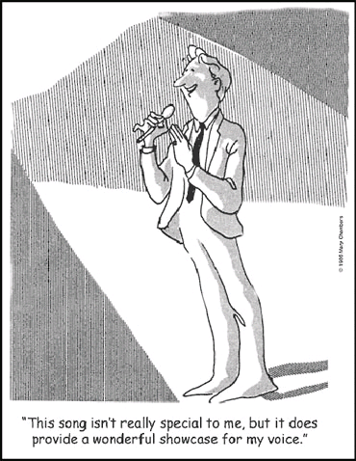
هذه الترنيمة ليست مميزة حقاً بالنسبة لي، لكنها توفر عرضاً رائعاً لصوتي.

Slide 82
عبادة مركزها الله
2. العبادة أولاً وقبل كل شيء لله
اسجد لله
(رؤ 19: 10، 22: 9)
ليس لدي أي مشكلة مع العبادة الموجهة نحو المستهلك، طالما أننا نتذكر من هو المستهلك. (اريك الكسندر)
Notes:
Eric Alexander: “I don’t have any trouble with consumer-oriented worship, as long as we remember who the Consumer is.”

Slide 83
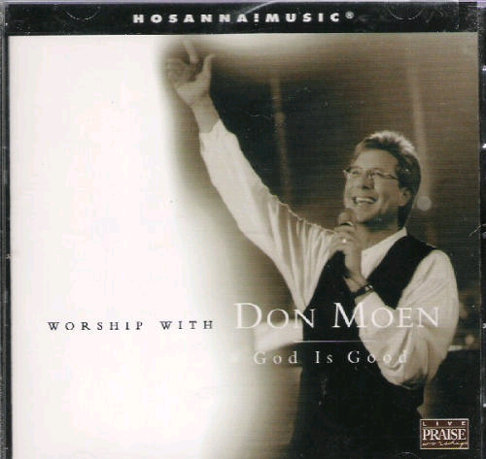

Slide 84
العبادة الحوارية
3. العبادة حوار بين الله وشعبه، مع إيقاع الإعلان والإستجابة.
عظيم هو الرب
وحميد جداً
(مزمور 96: 4)

Slide 85
عبادتنا هي جوابنا لله الذي خاطبنا أولاً. يعبد الإنسان الله الذي أعلن نفسه.
(وليم نيكولز)
Notes:
God reveals His glory, worship is our response
Order is important: God always initiates
Rom. 11:33-36 eleven chapters of doctrine, then Paul bursts out in praise: „Oh, the depth of the riches ¹both of the wisdom and knowledge of God!”
Worship services to be a dialogue betw, God and man, a dialogue of revel. & response
This is why the Scriptures are so important; Stott and others remind us how we need much more Scr. In our services– been in many churches where first first of Scr. Is when preacher gets up– means 30 mintues of response w/o anything to respond to!!

Slide 86
هدف
اللاهوت هو التمجيد
ندرس حتى نسبح
(ج. ل. باكر)
Notes:
God reveals His glory, worship is our response
Order is important: God always initiates
Rom. 11:33-36 eleven chapters of doctrine, then Paul bursts out in praise: „Oh, the depth of the riches ¹both of the wisdom and knowledge of God!”
Worship services to be a dialogue betw, God and man, a dialogue of revel. & response
This is why the Scriptures are so important; Stott and others remind us how we need much more Scr. In our services– been in many churches where first first of Scr. Is when preacher gets up– means 30 mintues of response w/o anything to respond to!!

Slide 87
العبادة المشبعة بالكلمة
4. يجب أن تكون الكلمة مركزية في عبادتنا
سبحوه
حسب كثرة عظمته
(مزمور 150: 2)
Notes:
Biblical pattern of Rev. and Resp.: worship is a DIALOGUE
We need to let God speak to us through His Word; then we respond with our worship
Not just talk about, sing about God– but hear from His own Word what He says about Himself– and then respond with our hearts and voices

Slide 88
العبادة المشبعة بالكلمة
أشكرك من أجل خدمة الكلمة لنا هذا المساء
Notes:
Biblical pattern of Rev. and Resp.: worship is a DIALOGUE
We need to let God speak to us through His Word; then we respond with our worship
Not just talk about, sing about God– but hear from His own Word what He says about Himself– and then respond with our hearts and voices

Slide 89
العبادة التشاركية
5. العبادة هي مسؤولية كل شعب الله
أما نحن شعبك وغنم رعايتك نحمدك إلى الدهر.
(مزمور 79: 13)

Slide 90
العبادة فعل
(روبرت ويبر)
السؤال ليس:
هل لديك صوت؟
بل
هل لديك ترنيمة؟

Slide 91
ليس صاخباً جداً
ليس مرتفعاً جداً
ليس معقداً جداً
ليس جديداً جداً

Slide 92
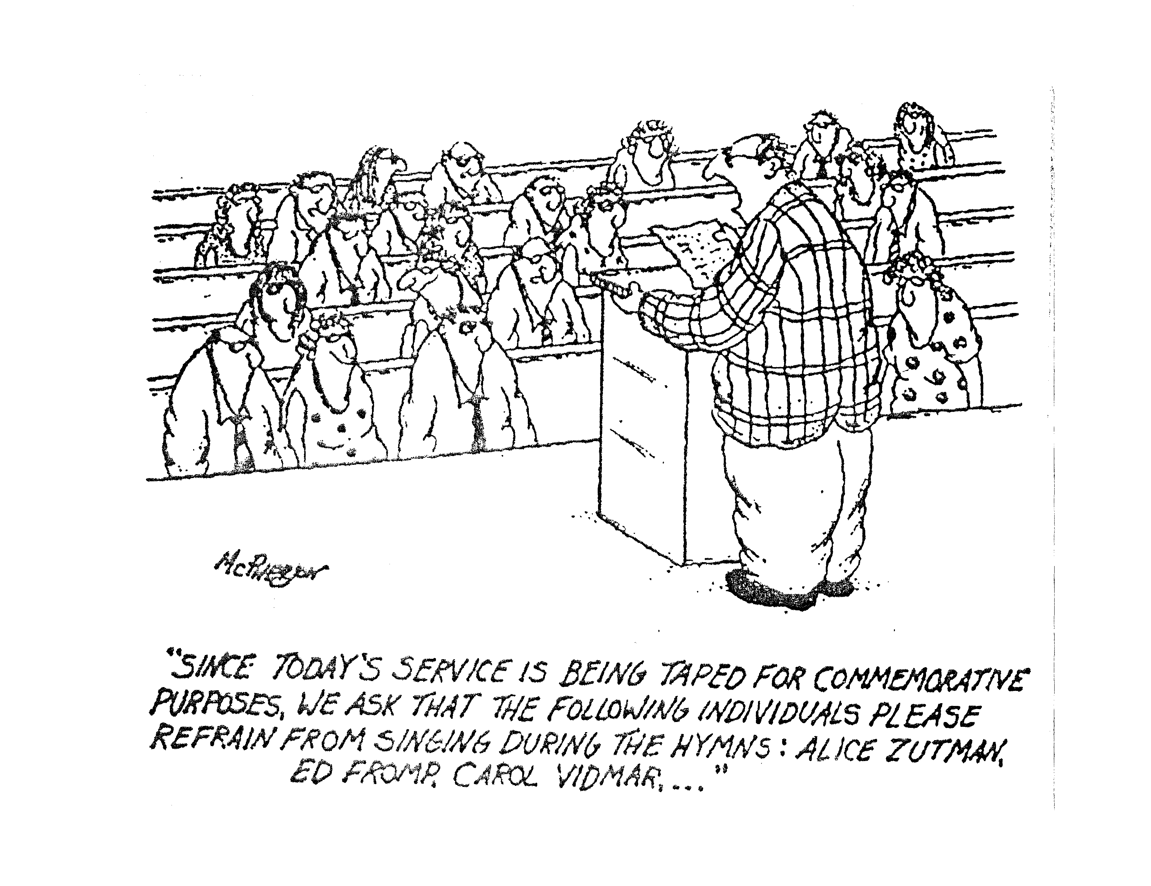
نظراً لأنه تم تسجيل خدمة اليوم لأغراض تذكارية، نطلب من الأشخاص التاليين الإمتناع عن المشاركة أثناء الترانيم: أليس زوتمان، إد فرومب، كارول فيدمار،...

Slide 93
العبادة بقيادة المسيح
6. عبادتنا مقبولة في ومن خلال المسيح رئيس كهنتنا
في وسط الكنيسة أسبحك
(عبرانيين 2: 12)
Notes:
Not the excellence of what we do; not because we have found the right from or style; not because we're so committed or worthy– but because of Christ's excellence and worthiness. We need to be conscious of our total acceptance and acces to the Father because we come in Christ– no fear, no doubt– blessed assurance.

Slide 94
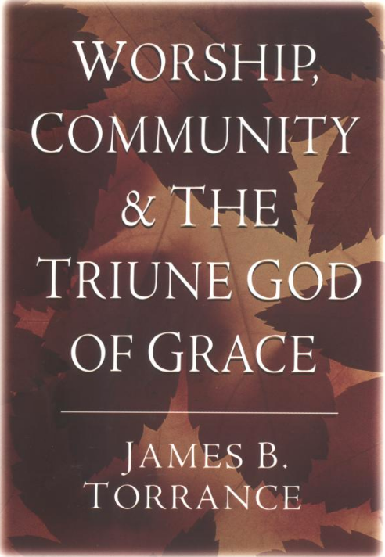
Notes:
And so we can complete last week‘s definition of worship by adding the component of Christ‘s ministry in leading our worship, leading our response. We need a new awareness of the presence of the living Christ in the midst of His people, proclaiming to us the Father‘s name by the Holy Spirit as the Word of God is read and sung and preached, and leading us in our response to the Father, gathering up our imperfect efforts into His perfect offering of praise to the Father.

Slide 95
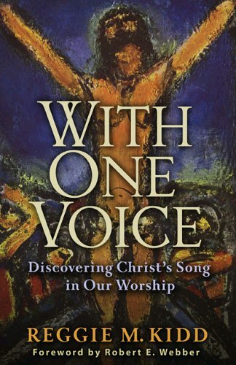
Notes:
And so we can complete last week‘s definition of worship by adding the component of Christ‘s ministry in leading our worship, leading our response. We need a new awareness of the presence of the living Christ in the midst of His people, proclaiming to us the Father‘s name by the Holy Spirit as the Word of God is read and sung and preached, and leading us in our response to the Father, gathering up our imperfect efforts into His perfect offering of praise to the Father.

Slide 96
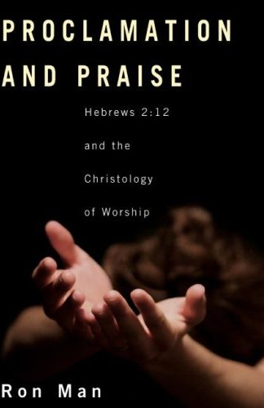

Slide 97
العبادة بقيادة المسيح
دعاية الألبوم:
قاد الفنان الجمهور إلى حضرته بأنغام التسبيح والعبادة المبهجة طوال الليل.
لا
Notes:
Not the excellence of what we do; not because we have found the right from or style; not because we're so committed or worthy– but because of Christ's excellence and worthiness. We need to be conscious of our total acceptance and acces to the Father because we come in Christ– no fear, no doubt– blessed assurance.

Slide 98
العبادة بتمكين الروح
7. إن استجابتنا للعبادة يتم تمكينها وتحفيزها وتقويتها بواسطة الروح القدس.
لأننا نحن الختان، الذين نعبد الله بالروح، ونفتخر في المسيح يسوع، ولا نتكل على الجسد.
(فيلبي 3: 3)
Notes:
Not the excellence of what we do; not because we have found the right from or style; not because we're so committed or worthy– but because of Christ's excellence and worthiness. We need to be conscious of our total acceptance and acces to the Father because we come in Christ– no fear, no doubt– blessed assurance.

Slide 99
الإعلان
التجاوب
الروح القدس

Slide 100
عبادة الحياة كاملة
8. العبادة هي تجاوب حياتنا كلها مع الله
فأطلب إليكم أيها الإخوة برأفة الله أن تقدموا أجسادكم ذبيحة حية مقدسة مرضية عند الله عبادتكم العقلية.
(رومية 12: 1)

Slide 101
عبادة القلب
9. الله مهتم بقلوبنا أكثر بكثير من اهتمامه بشكل عبادتنا
إني أريد معرفة الله أكثر من محرقات
(هوشع 6: 6)
Notes:
Freedom of form
Cultivate a lifestyle of worship from the heart

Slide 102
لأن الإنسان ينظر إلى العينين،
وأما الرب فإنه ينظر إلى القلب.
(1 صموئيل 16: 7)
Notes:
Freedom of form
Cultivate a lifestyle of worship from the heart

Slide 103
العبادة البانية
10. يجب أن تعزز العبادة الوحدة وبنيان الجسد
لا شيئاً بتحزب أو بعجب، بل بتواضع، حاسبين بعضكم البعض أفضل من أنفسهم.
(فيلبي 2: 3)
فلنعكف إذاً على ما هو للسلام، وما هو للبنيان بعضنا لبعض.
(رومية 14: 19)
Notes:
Importance of Community: in the church, we worship together-"O magnify the Lord with me, and let us exalt His name TOGETHER:"
Not a gathering for everyone to worship individually (face forward)
More important than the idolatry of our presonal preferences
Not a natural grouping of people; not an affinity group, not a club of people who are drawn together
Unity is elusive, must be worked at, HS must produce

Slide 104
ذبيحة التسبيح
(مؤتمر: الترانيم التي لا تحبها)

Slide 105
العبادة عبر الأجيال
11. يحتاج الصغار والكبار إلى بعضهم البعض في جسد المسيح
الأحداث والعذارى أيضاً الشيوخ مع الفتيان، ليسبحوا اسم الرب، لأنه قد تعالى اسمه وحده. (مزمور 148: 12-13)
الشيوخ ... العجائز ... الشبان ... الحدثات
(تيطس 2: 2-8)
Notes:
Young people need to honor and learn from those who have been walking with the Lord for 20, 30, 40 years or more: But older people also need the freshness and vitality which younger belivers can bring to the body. Doens't cut it to have each group run off to its own corner to do worship ist own way. Need tolearn from each other (BOTH ways); need to enage in the hard work of trying to tolerate and understand the faith expressions of others within the body.
The Psalmist almost certainly was not saying, "Alright, young men and maidens down in the gym, older people in the fellowship hall."

Slide 106
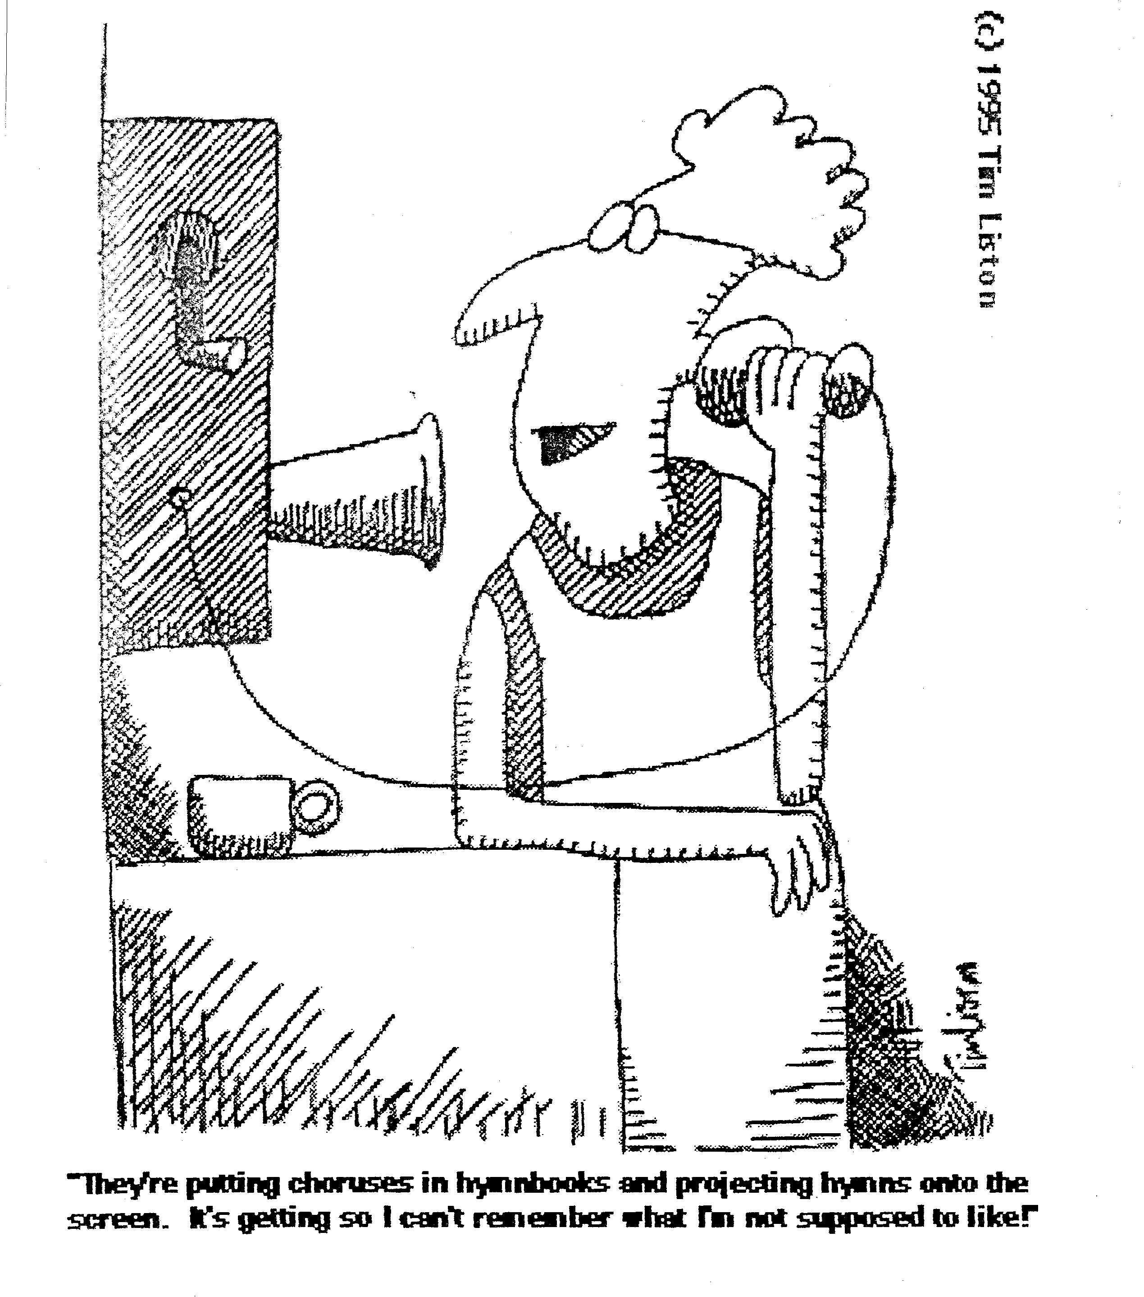
إنهم يضعون الجوقات في كتب الترانيم ويعرضون الترانيم على الشاشة. لقد أصبح الأمر صعباً لدرجة أنني لا أستطيع تذكر ما ليس من المفترض أن يعجبني!

Slide 107
العبادة التي تم تعليمها
12. يجب تعلم وإعادة تعلم هذه الأشياء
فمن ثم أيها الإخوة نسألكم ونطلب إليكم في الرب يسوع، أنكم كما تسلمتم منا كيف يجب أن تسلكوا وترضوا الله، تزدادون أكثر.
(1 تسالونيكي 4: 1)
Notes:
We must continually teach these principles, pointing people constantly to God and explaining the "why" and not just the "what" of what we are doing.

Slide 108
تقسيم مجموعات
مبادئ كتابية للعبادة
1. أي من هؤلاء جديد عليك؟
2. أي منها يعني أكثر بالنسبة لك؟
Notes:
We must continually teach these principles, pointing people constantly to God and explaining the "why" and not just the "what" of what we are doing.

Slide 109
ثقافي
المدى الثقافي
/الحرية
الثوابت
الكتابية
(أعمال 2: 42، 46-47
المبادئ
الكتابية
كتابي
Notes:
Biblical parameters, framework-- flexibility
Each congregation & leadership– how to obey the biblical constants and apply the biblical principles in their own unique context
When I come in as an itinerant teacher: no right
Some of you earn the right to address also the top issues by living long-term in the culture—but still the biblical framework, foundation must remain the same
Change: all occurs on top—biblical doesn’t change

Slide 110
السياقية
إن السياق في المسيحية الإنجيلية، هو توصيل الإنجيل باستخدام الأساليب والمصطلحات المناسبة لجمهور معين، إنه يمثل الفهم أنه على الرغم من أن رسالة الإنجيل موجودة
ثابتة وعالمية،
السياقات الثقافية التي كشف عنها الله والتي تم تسليمها فيها هي
متميزة ومختلفة.
(Theopedia.com)

Slide 111
ثقافي
متميزة ومختلفة
المدى الثقافي /
الحرية
الثوابت
الكتابية
(أعمال 2: 42، 46-47)
المبادئ
الكتابية
كتابي
ثابتة وعالمية
Notes:
Biblical parameters, framework-- flexibility
Each congregation & leadership– how to obey the biblical constants and apply the biblical principles in their own unique context
When I come in as an itinerant teacher: no right
Some of you earn the right to address also the top issues by living long-term in the culture—but still the biblical framework, foundation must remain the same
Change: all occurs on top—biblical doesn’t change

Slide 112
نموذج جسر الجذر الحي
مرونة الشكل
الثوابت
الكتابية
(أعمال 2: 42، 46-47)
المبادئ
الكتابية

Slide 113
حساء الحجارة

Slide 114
العبادة: هديتنا لله

Slide 115
ما الذي أثر فيك أكثر
في هذا المساق؟

Slide 116
وليعطكم إله الصبر والتعزية
أن تهتموا اهتماماً واحداً فيما بينكم
بحسب المسيح يسوع
لكي تمجدوا الله
أبا ربنا يسوع المسيح
بنفس واحدة وفم واحد.
(رومية 15: 5-6)

Slide 117
Whatsapp: 01-901-517-0155
Facebook: ronmanwri
Skype: ronmangem
Twitter: @ronmanwri

Slide 118
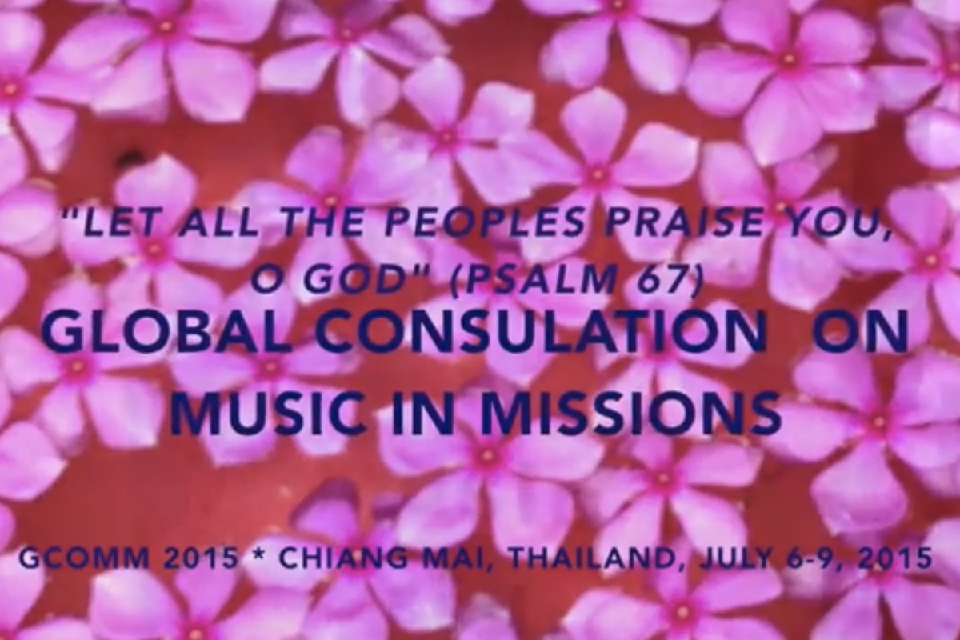
مشاورة عالمية حول الموسيقى في الإرساليات 2015

Slide 119
• BibleStudyDownloads.org لاهوت العبادة وممارسته
أحصل على هذا العرض التقديمي مجاناً
Notes:
Worship (wo)

